Slide 1
PROJEKT BUDŻETU MIASTA MŁAWA NA 2021 ROK
Mława, 18.12.2020 r.

Slide 2
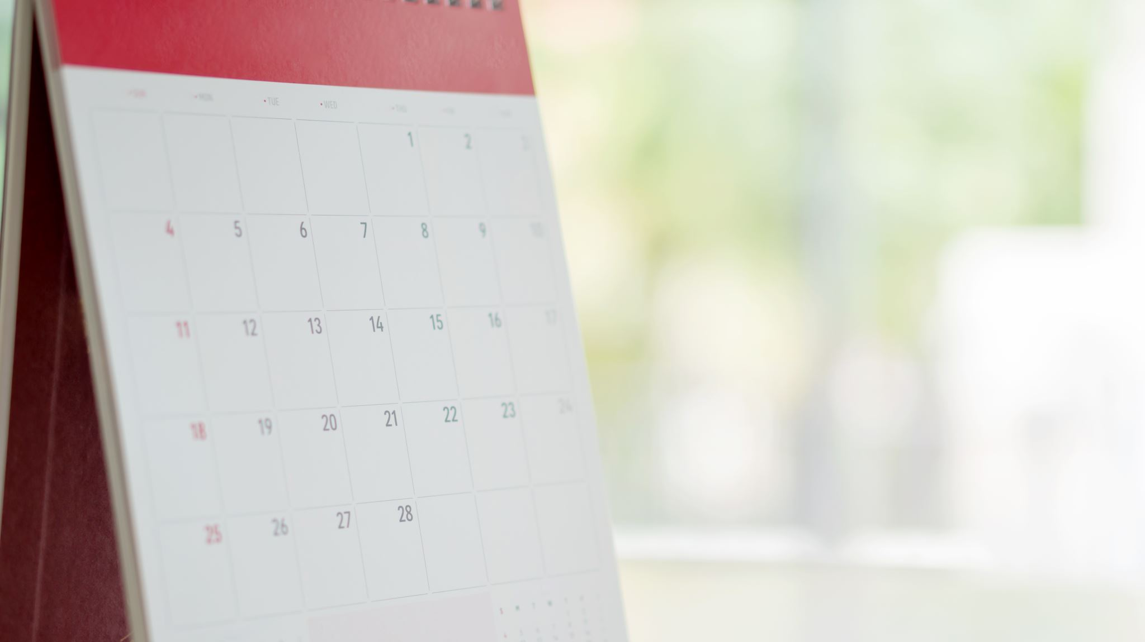
PLANOWANE DOCHODY MIASTA MŁAWA NA ROK 2021

Slide 3
PODATKI I OPŁATY
Plan
34 078 660,00 zł
Dochody: 34 078 660,00 zł

Slide 4
PODATKI

Slide 5
OPŁATY

Slide 6
UDZIAŁ W PODATKU DOCHODOWYM OD OSÓB FIZYCZNYCH (PIT)
Plan
39 748 942,00 zł
Dochody: 73 827 602,00 zł

Slide 7
SUBWENCJA
Plan
25 385 033,00 zł
Dochody: 99 212 635,00 zł

Slide 8
DOTACJE NA CELE BIEŻĄCE
Plan
50 848 551,00 zł
Dochody: 150 061 186,00 zł

Slide 9
UDZIAŁ W PODATKU DOCHODOWYM OD OSÓB PRAWNYCH (CIT)
Plan
3 000 000,00 zł
Dochody: 153 061 186,00 zł

Slide 10
POZOSTAŁE DOCHODY BIEŻĄCE
Plan
7 138 198,00 zł
To m.in.:
Wpływy z usług
1 588 795,00 zł
Wpływy
z tytułu odsetek
253 100,00 zł
Wpływy z najmu
i dzierżawy
5 003 503,00 zł
Dochody: 160 199 384,00 zł

Slide 11
Dochody majątkowe
Plan
6 715 679,00 zł
Wpływy z tytułu dotacji oraz środków przeznaczonych
na inwestycje
5 446 908,00 zł
Dochody: 166 915 063,00 zł

Slide 12
RAZEM PLANOWANE DOCHODY
Dochody ogółem | 166 915 063,00 zł
Dochody bieżące | 160 199 384,00 zł | 96%
Dochody majątkowe | 6 715 679,00 zł | 4%

Slide 13
PLANOWANE WYDATKI MIASTA MŁAWA NA ROK 2021

Slide 14
WYNAGRODZENIA I POCHODNE
Plan
58 186 562,00 zł
–
=
108 728 501,00 zł
Dochody: 166 915 063,00 zł
Wydatki: 58 186 562,00 zł

Slide 15
OŚWIATA
Wydatki na oświatę to 48 222 341,00 zł. Jest to 26% wszystkich wydatków bieżących miasta.

Slide 16
DOTACJE NA ZADANIA BIEŻĄCE
Plan
11 116 680,00 zł
–
=
97 611 821,00 zł
Dochody: 166 915 063,00 zł
Wydatki: 69 303 242,00 zł

Slide 17
ŚWIADCZENIA NA RZECZ OSÓB FIZYCZNYCH
Plan
49 369 917,00 zł
–
=
Dochody: 166 915 063,00 zł
Wydatki: 118 673 159,00 zł
48 241 904,00 zł

Slide 18
ZAKUP ENERGII
Plan
4 141 678,00 zł
–
=
Dochody: 166 915 063,00 zł
Wydatki: 122 814 837,00 zł
44 100 226,00 zł

Slide 19
ZAKUP USŁUG POZOSTAŁYCH
Plan
20 666 533,00 zł
To m.in.:
Mławska Komunikacja Miejska
1 800 000,00 zł
Utrzymanie dróg
1 130 000,00 zł
Gospodarka odpadami
11 059 700,00 zł
Oczyszczanie miasta
1 260 000,00 zł
Utrzymanie zieleni
1 206 000,00 zł
Bezdomne zwierzęta
416 250,00 zł
–
=
Dochody: 166 915 063,00 zł
Wydatki: 143 481 370,00 zł
23 433 693,00 zł

Slide 20
GOSPODARKA ODPADAMI
Plan dochodów 9 243 500,00 zł
Plan wydatków 11 501 970,00 zł
– 2 258 470,00 zł

Slide 21
ZAKUP USŁUG REMONTOWYCH
Plan
1 976 992,00 zł
Remonty ulic
i chodników
900 000,00 zł
Fundusz remontowy oraz remonty lokali z zasobu komunalnego miasta
730 000,00 zł
Inne remonty w tym konserwacja sprzętu
346 992,00 zł
–
=
Dochody: 166 915 063,00 zł
Wydatki: 145 458 362,00 zł
21 456 701,00 zł

Slide 22
WYDATKI NA ZAKUP MATERIAŁÓW I WYPOSAŻENIA ORAZ POMOCY DYDAKTYCZNYCH
Plan
1 770 750,00 zł
–
=
Dochody: 166 915 063,00 zł
Wydatki: 147 229 112,00 zł
19 685 951,00 zł

Slide 23
–
=
Dochody: 166 915 063,00 zł
Wydatki: 147 744 612,85 zł
19 170 450,15 zł

Slide 24
POZOSTAŁE WYDATKI BIEŻĄCE
Plan
10 019 419,00 zł
To m.in.:
Odpis na ZFŚS
2 111 333,00 zł
Różne opłaty
i składki
796 459,00 zł
Koszty postępowań
288 300,00 zł
Rezerwy
1 000 000,00 zł
Opłaty za administrowanie
3 359 720,00 zł
Szkolenia
195 661,00 zł
–
=
Dochody: 166 915 063,00 zł
Wydatki: 157 764 031,85 zł
9 151 031,15 zł

Slide 26
WYDATKI MAJĄTKOWE
WYDATKI JEDNOROCZNE
Wykup nieruchomości, mi.in.: | 1 900 000,00 zł
Al. Św. Wojciecha – zieleń Al. Św. Wojciecha III etap ul. Smolarnia - ZRID ul. Cmentarna - ZRID ul. Studzieniec - ZRID ul. Ogrodowa – ZRID | ul. P. Skargi - ZRID ul. Okólna, ul. Żabieniec, ul. Piaskowa - ZRID ul. 20 Dyw. Piech. Woj. Polskiego, ul. W. Altera – ZRID ul. Napoleońska - ZRID ul. Misjonarska - ZRID ul. T. Załęskiego – ZRID
–
=
Dochody: 166 915 063,00 zł
Wydatki: 159 664 031,85 zł
7 251 031,15 zł

Slide 27
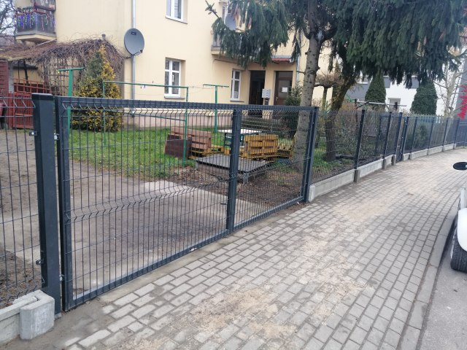
WYDATKI JEDNOROCZNE
Inwestycje związane z budynkami i lokalami komunalnymi | 150 000,00 zł
Ogrodzenie posesji przy ul. 18 Stycznia 7
–
=
Dochody: 166 915 063,00 zł
Wydatki: 159 814 031,85 zł
7 101 031,15 zł

Slide 28
Zestawienie okresów realizacji zadań inwestycyjnych
2014 | 2015 | 2016 | 2017 | 2018 | 2019 | 2020 | 2021 | 2022 | 2023 | 2024
KANALIZACJA SANITARNA - AGLOMERACJA
MODERNIZACJA BAZY SPORTOWEJ MOSIR
BUDOWA ALEI ŚW. WOJCIECHA
BUDOWA DWORCA ZINTEGROWANEGO
BUDOWA I PRZEBUDOWA DRÓG
OGRZEWANIE GAZOWE BUDYNKÓW
PRZY UL. KOMUNALNEJ 5 I 7
MODERNIZACJA BOISKA
PRZY SP NR 3

Slide 29
BUDOWA KANALIZACJI SANITARNEJ NA TERENIE AGLOMERACJI MŁAWA
Okres realizacji:
2014-2022
Łączne nakłady finansowe:
25 914 804,15 zł
Limit 2021:
7 469 000,00 zł
Limit 2022:
109 200,00 zł
Ogólna wartość dofinansowania:
14 208 180,25 zł
Budowa kanalizacji sanitarnej na terenie osiedli Andersa i Wólka – etap I w ulicach:
Płońskiej | Podmiejskiej
Szreńskiej | Batalionów Chłopskich
Batorego (część) | Malinowskiego
Bienia | Kolejowej
Grzybowej | Niecałej (część)
Łącznie jest to ok. 8,85 km kanalizacji sanitarnej z przykanalikami.
–
=
Dochody: 166 915 063,00 zł
Wydatki: 167 283 031,85 zł
– 367 968,85 zł

Slide 30
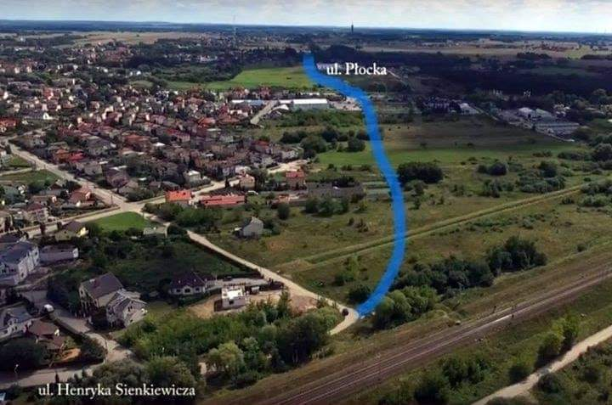
Poprawa spójności komunikacyjnej Miasta Mława poprzez budowę drugiego etapu Alei Św. Wojciecha wraz z budową skrzyżowania typu rondo
Okres realizacji:
2017-2021
Łączne nakłady finansowe:
11 021 000,00 zł
Limit 2021:
4 980 000,00 zł
Ogólna wartość dofinansowania:
5 163 753,79 zł
–
=
Dochody: 166 915 063,00 zł
Wydatki: 172 263 031,85 zł
– 5 347 968,85 zł

Slide 31
Budowa i przebudowa dróg na terenie Miasta Mława
Okres realizacji:
2018-2024
Łączne nakłady finansowe:
12 327 447,00 zł
Limit 2021:
3 690 000,00 zł
Limit 2022:
2 500 000,00 zł
Limit 2023:
2 500 000,00 zł
Limit 2024:
2 500 000,00 zł
W latach 2021 – 2024 planuje się budowę i przebudowę m.in. w ulicach:
Piotra Skargi | Altera
Wiejskiej | Generała Maczka
Ciechanowskiej | Studzieniec
Okólnej | Ogrodowej
Dalekiej | Krótkiej
Małej | Kowalczyka
Powstańców Wielkopolskich | Narodowych Sił Zbrojnych
Kleniewskiego | Baczyńskiego
Wetmańskiego | Łącznej
–
=
Dochody: 166 915 063,00 zł
Wydatki: 175 953 031,85 zł
– 9 037 968,85 zł

Slide 32
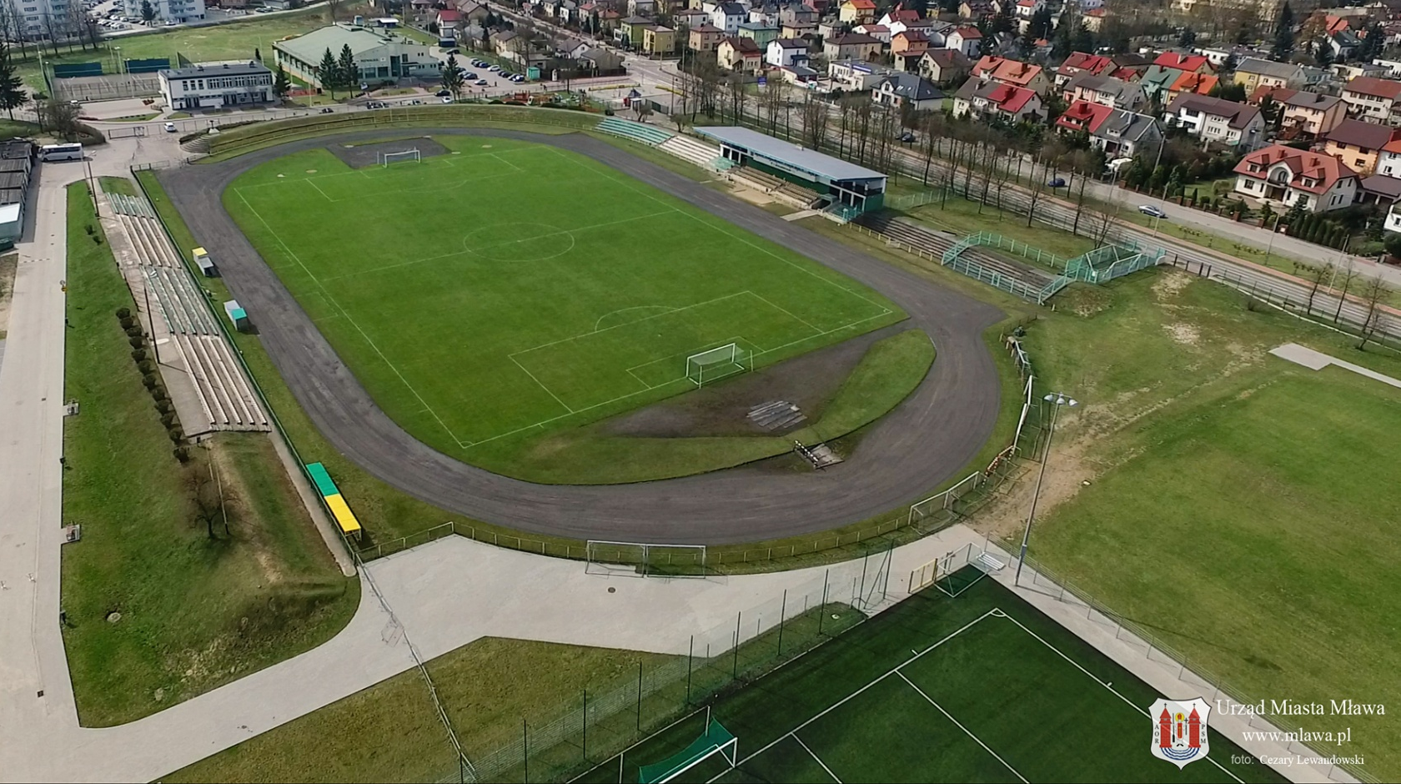
Modernizacja bazy sportowej na terenie Miasta Mława
Okres realizacji:
2019-2021
Łączne nakłady finansowe:
11 690 000,00 zł
Limit 2021:
6 520 000,00 zł
Ogólna wartość dofinansowania:
4 772 300,00 zł
–
=
Dochody: 166 915 063,00 zł
Wydatki: 182 473 031,85 zł
– 15 557 968,85 zł

Slide 33
Budowa Dworca Zintegrowanego w Mławie
Okres realizacji:
2018-2021
Łączne nakłady finansowe:
4 359 950,00 zł
Limit 2021:
1 620 000,00 zł
–
=
Dochody: 166 915 063,00 zł
Wydatki: 184 093 031,85 zł
– 17 177 968,85 zł

Slide 34
Budowa systemu ogrzewania gazowego budynków przy ul. Komunalnej 5 i 7 w Mławie
Okres realizacji:
2020-2021
Łączne nakłady finansowe:
250 000,00 zł
Limit 2021:
230 000,00 zł
–
=
Dochody: 166 915 063,00 zł
Wydatki: 184 323 031,85 zł
– 17 407 968,85 zł

Slide 35
Modernizacja boiska sportowego przy Szkole Podstawowej nr 3 w Mławie
Okres realizacji:
2020-2021
Łączne nakłady finansowe:
265 000,00 zł
Limit 2021:
259 096,00 zł
–
=
Dochody: 166 915 063,00 zł
Wydatki: 184 582 127,85 zł
– 17 667 064,85 zł

Slide 36
WYDATKI MAJĄTKOWE W FORMIE DOTACJI
Pomocy finansowa dla Powiatu Mławskiego na realizację zadań:
Budowa chodnika w ul. Nowowiejskiej (droga powiatowa) | 275 000,00 zł
Przebudowa ul. Nowej (droga powiatowa) Zadanie wieloletnie, plan na 2022 r. 900 000,00 zł. | 840 000,00 zł
Pomoc finansowa dla Województwa dot. budowy obwodnicy zachodniej w latach 2008-2021 | 150 000,00 zł
1 265 000,00 zł
–
=
Dochody: 166 915 063,00 zł
Wydatki: 185 847 127,85 zł
– 18 932 064,85 zł

Slide 37
RAZEM PLANOWANE WYDATKI
Wydatki ogółem | 185 847 127,85
Wydatki bieżące | 157 764 031,85 | 85%
Wydatki majątkowe | 28 083 096,00 | 15%
–
=
Dochody: 166 915 063,00 zł
Wydatki: 185 847 127,85 zł
– 18 932 064,85 zł

Slide 38
PODSUMOWANIE
DOCHODY | 166 915 063,00 zł
WYDATKI | 185 847 127,85 zł
DEFICYT | - 18 932 064,85 zł
PRZYCHODY OGÓŁEM
Przychody ze sprzedaży innych papierów wartościowych | 14 300 000,00 zł
Wolne środki | 10 253 064,85 zł
ROZCHODY OGÓŁEM
Wykup papierów wartościowych (obligacji) | 5 500 000,00 zł
Spłaty otrzymanych krajowych pożyczek i kredytów | 121 000,00 zł
–
=
Dochody: 166 915 063,00 zł
Wydatki: 185 847 127,85 zł
– 18 932 064,85 zł

Slide 39
Zakład Wodociągów, Kanalizacji i Oczyszczania Ścieków
„Wod – Kan” Sp. z o.o.
Zaplanowane w 2021 przedsięwzięcia rozwojowo – modernizacyjne
2 338 000,00 zł (środki własne spółki)
Zaopatrzenie w wodę
348 000,00 zł
Zużycie wody
1 195 000,00 zł
Odprowadzanie ścieków
110 000,00 zł
Dodatkowe zakupy inwestycyjne
685 000,00 zł
Wydatki będą dotyczyły m.in.:
zakupu i wdrożenia GIS (System Informacji Geograficznej),
remontu sieci kanalizacji sanitarnej w ul. Świerkowej,
zakupu pomp do przepompowni ścieków.
To m.in.:
leasing samochodu do ciśnieniowego czyszczenia kanalizacji,
zakup samochodu ciężarowego.
Budowę sieci wodociągowych
w ulicach:
Studzieniec,
Błękitnej,
Lazurowej,
Abpa Nowowiejskiego,
Modrej,
Turkusowej,
Jasnej,
Grzybowej.
Wydatki będą dotyczyły m.in.:
modernizacji sieci wodociągowej w ul. Żeromskiego, Stary Rynek, Konopnickiej, Prusa,
zakupu wodomierzy ze zdalnym odczytem,
zakupu pomp do studni głębinowych,
zakupu i wdrożenia GIS (System Informacji Geograficznej),
zakupu i montażu paneli fotowoltaicznych (Stacja Uzdatniania Wody).
–
=
Dochody: 166 915 063,00 zł
Wydatki: 185 847 127,85 zł
– 18 932 064,85 zł

Slide 40
Towarzystwo Budownictwa Społecznego Sp. z o.o.
W 2021 roku zaplanowane są następujące zadania inwestycyjne
na kwotę ok. 830 000,00 zł:
Nadbudowa kondygnacji budynku mieszkalnego wielorodzinnego zlokalizowanego w Mławie przy ul. Smolarnia 6 (łącznie 7 lokali mieszkalnych przeznaczonych na wynajem).
Nadbudowa, rozbudowa, przebudowa budynku wielorodzinnego przy ul. Piłsudskiego 31 (łącznie 8 lokali mieszkalnych przeznaczonych na wynajem).
1.
2.
–
=
Dochody: 166 915 063,00 zł
Wydatki: 185 847 127,85 zł
– 18 932 064,85 zł

Slide 41
Przedsiębiorstwo Energetyki Cieplnej w Mławie Sp. z o.o.
Zaplanowane w 2021 przedsięwzięcia rozwojowo – modernizacyjne
na kwotę 730 000,00 zł, to m.in.:
Budowa węzła cieplnego w budynku mieszkalnym przy ul. Smolarnia w Mławie.
Budowa kotła w centralnej ciepłowni.
Modernizacja węzłów ciepłowniczych.
Opracowanie dokumentacji efektywnego systemu ciepłowniczego.
1.
2.
3.
4.
–
=
Dochody: 166 915 063,00 zł
Wydatki: 185 847 127,85 zł
– 18 932 064,85 zł

Slide 42
Dochody, wydatki i dług Miasta Mława
–
=
Dochody: 166 915 063,00 zł
Wydatki: 185 847 127,85 zł
– 18 932 064,85 zł

Slide 43
INDYWIDUALNY WSKAŹNIK ZADŁUŻENIA
RYSUNEK PLANISTYCZNY
–
=
Dochody: 166 915 063,00 zł
Wydatki: 185 847 127,85 zł
– 18 932 064,85 zł

Slide 44
DZIĘKUJĘ ZA UWAGĘ
Mława, 18.12.2020 r.
Opracował: Wydział Budżetu i Finansów Urzędu Miasta Mława
Źródła danych:
Lata 2017-2019 – wykonanie ze sprawozdań Rb 27s i Rb 28s,
Rok 2020 – plan na dzień 30.09.2020 r.
Rok 2021 – projekt budżetu na rok 2021 po autopoprawce oraz projekt Wieloletniej Prognozy Finansowej Miasta Mława na lata 2021-2032

